Slide 1
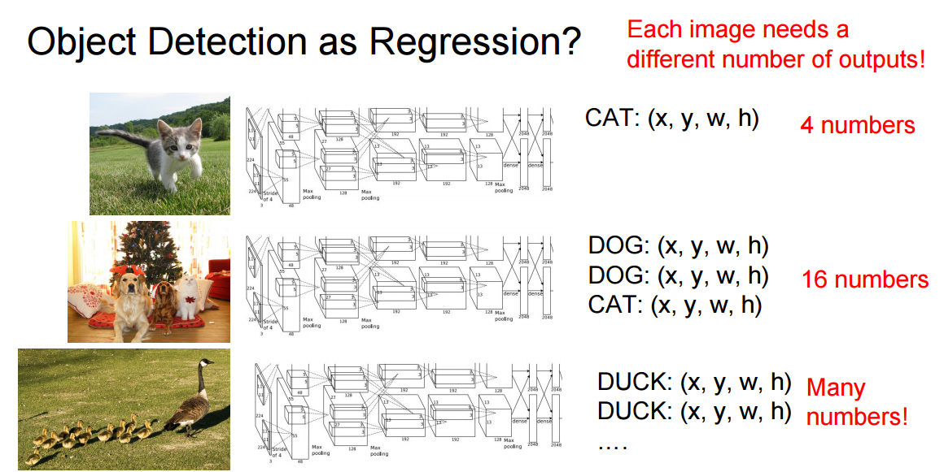

Slide 2
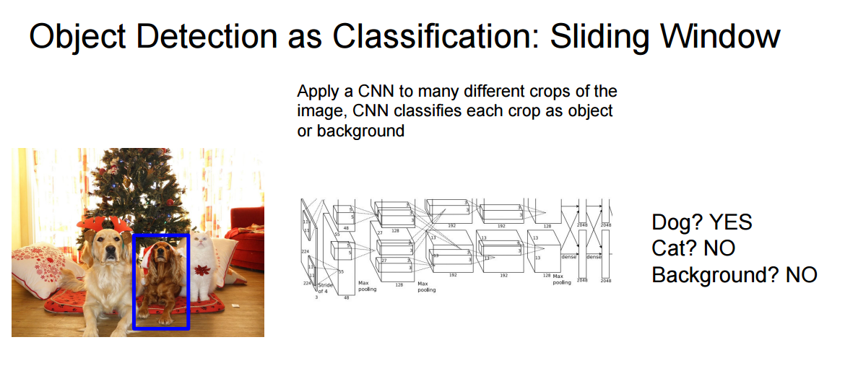


Slide 3
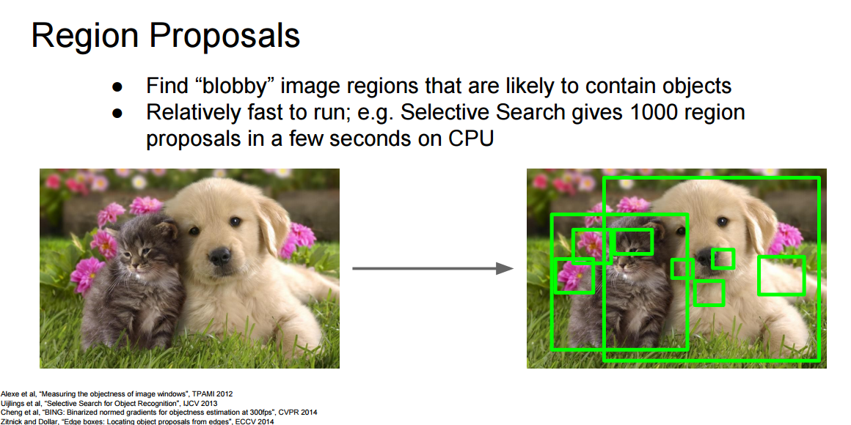

Slide 4
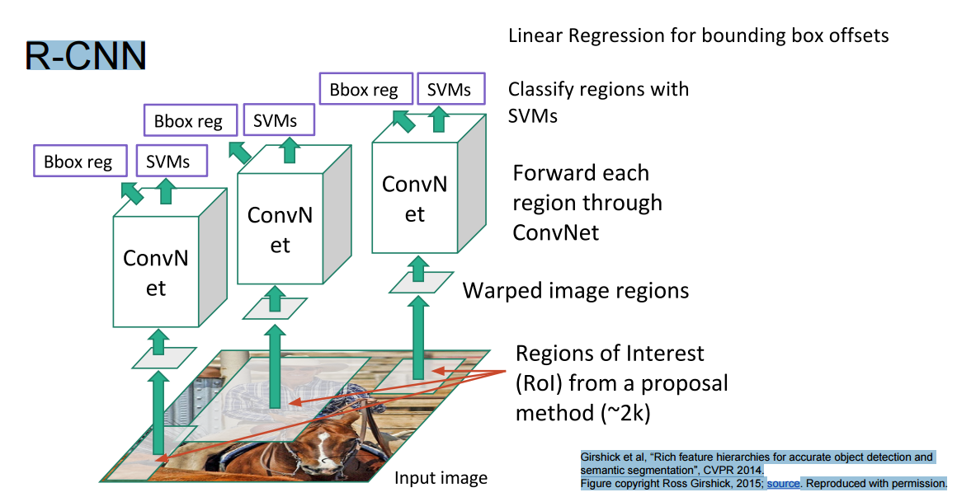

Slide 5
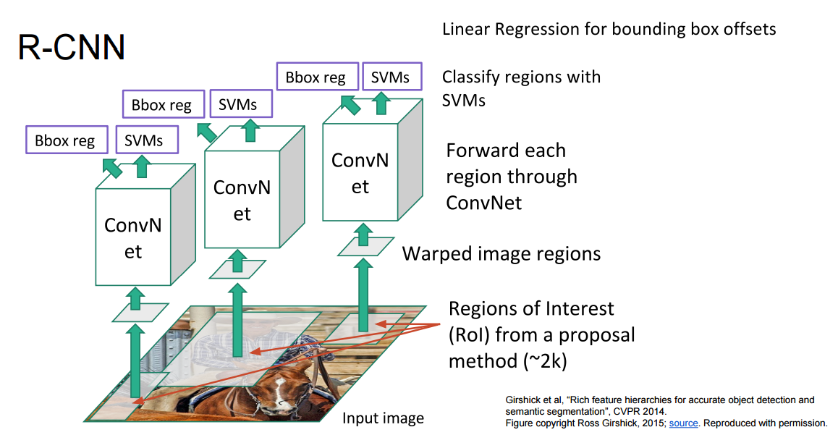
由于传统的CNN限制了输入必须固定大小（比如AlexNet是224x224），所以在实际使用中往往需要对原图片进行crop或者warp的操作： - crop：截取原图片的一个固定大小的patch - warp：将原图片的ROI缩放到一个固定大小的patch
无论是crop还是warp，都无法保证在不失真的情况下将图片传入到CNN当中： - crop：物体可能会产生截断，尤其是长宽比大的图片. - warp：物体被拉伸，失去“原形”，尤其是长宽比大的图片

Slide 6
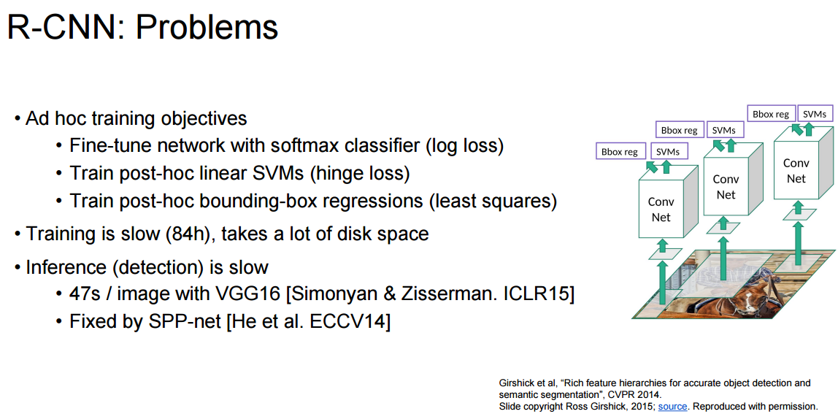

Slide 7
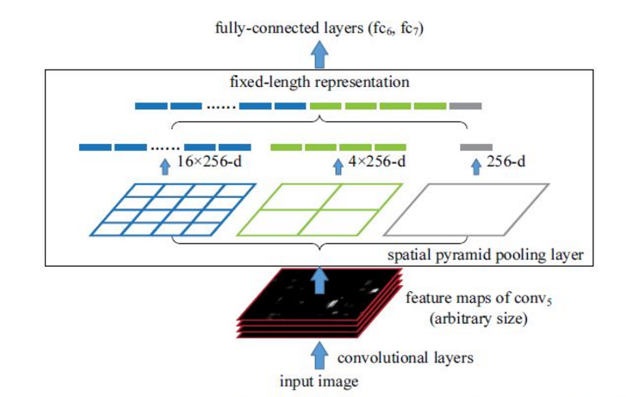
具体思路为：CNN的卷积层是可以处理任意尺度的输入的，只是在全连接层处有限制尺度——换句话说，如果找到一个方法，在全连接层之前将其输入限制到等长，那么就解决了这个问题.
SPP-Net在最后一个卷积层后，接入了金字塔池化层，使用这种方式，可以让网络输入任意的图片，而且还会生成固定大小的输出。
黑色图片代表卷积之后的特征图，接着我们以不同大小的块来提取特征，分别是4*4，2*2，1*1，将这三张网格放到下面这张特征图上，就可以得到16+4+1=21种不同的块(Spatial bins)，我们从这21个块中，每个块提取出一个特征，这样刚好就是我们要提取的21维特征向量。这种以不同的大小格子的组合方式来池化的过程就是空间金字塔池化（SPP）。比如，要进行空间金字塔最大池化，其实就是从这21个图片块中，分别计算每个块的最大值，从而得到一个输出单元，最终得到一个21维特征的输出。

Slide 8
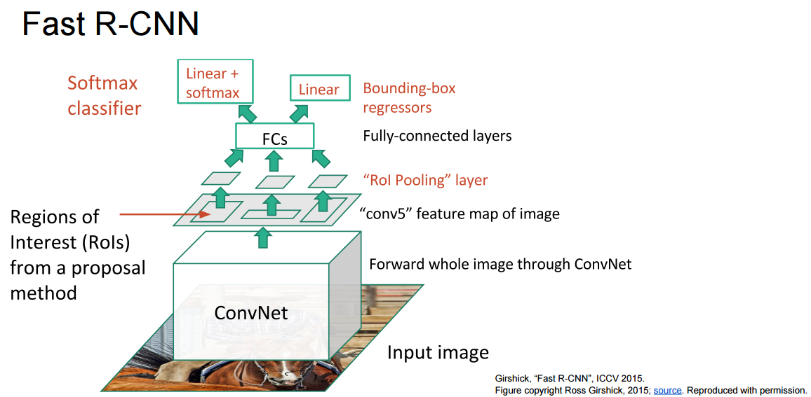
ROI pooling提出的根本原因：
ROI pooling层能实现training和testing的显著加速，并提高检测accuracy。
ROI具体操作：
1.根据输入image，将ROI映射到feature map对应位置
2.将映射后的区域划分为相同大小的sections（sections数量与输出的维度相同）
3.对每个sections进行max pooling操作

Slide 9
放映此页幻灯片，可看到动态ROI过程
我们有一个8*8大小的feature map，一个ROI，以及输出大小为2*2.
1.输入的固定大小的feature map
2.region proposal 投影之后位置（左上角，右下角坐标）：（0，3），（7，8）
3.将其划分为（2*2）个sections（因为输出大小为2*2）
4.对每个section做max pooling

Slide 10
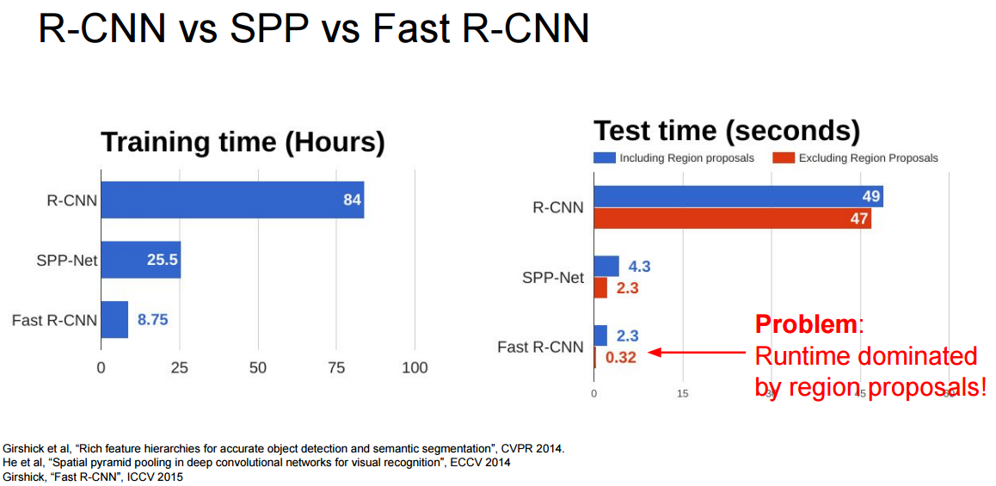

Slide 11
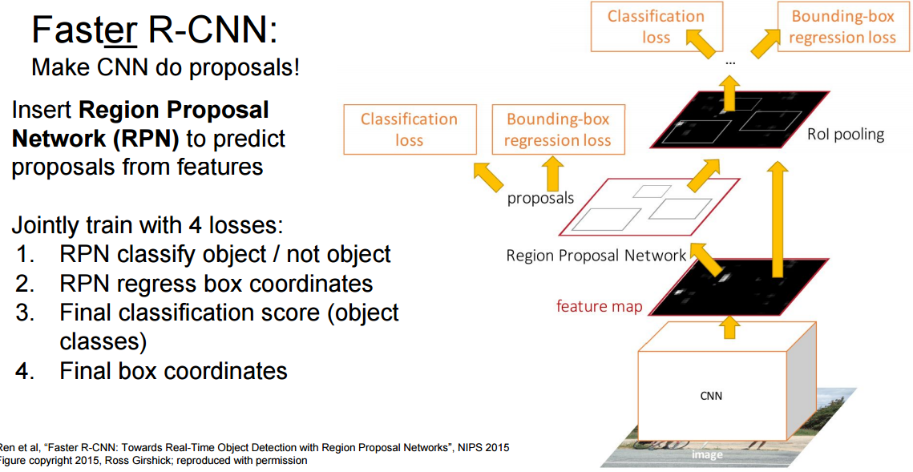

Slide 12
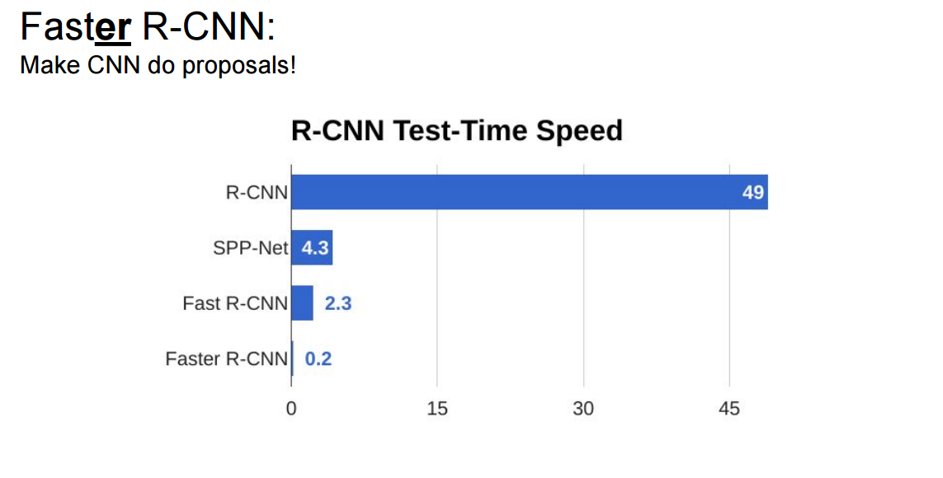

Slide 13
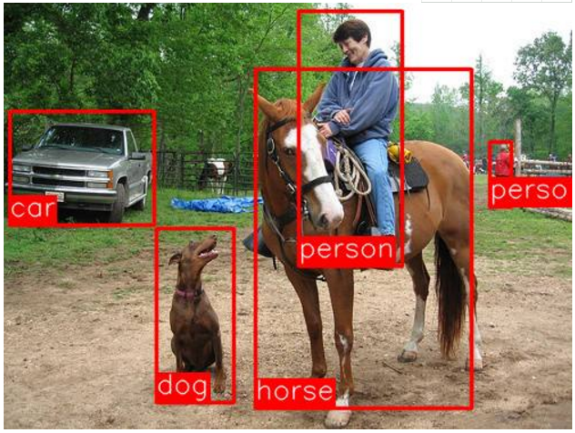

Slide 14
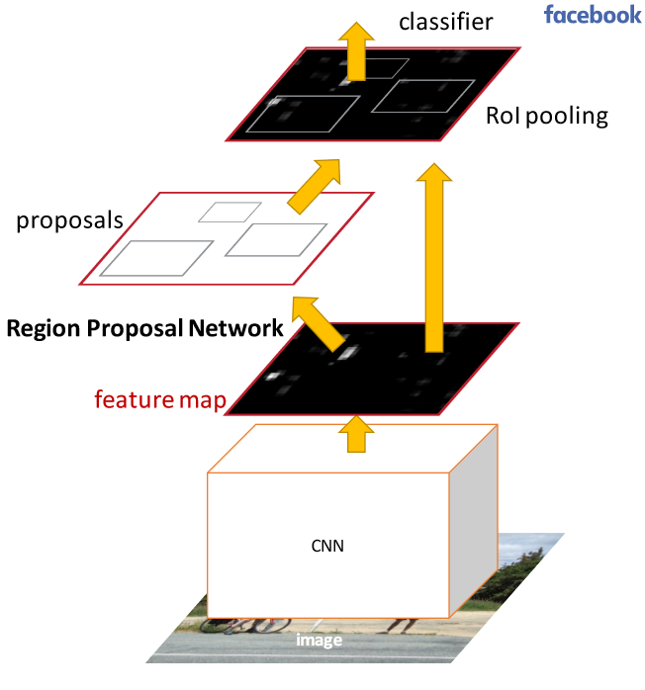

Slide 15
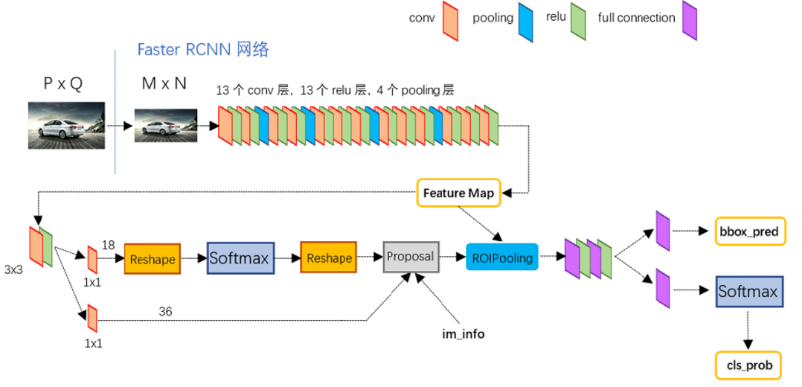
前景？背景？
对回归框微调

Slide 16
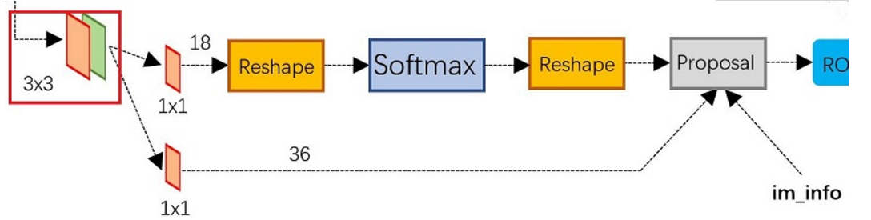
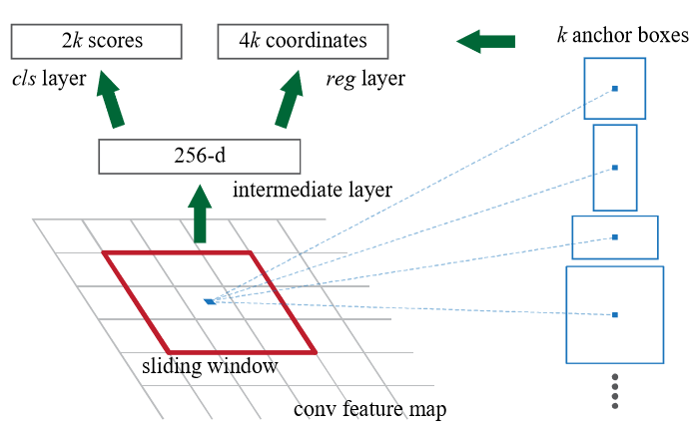
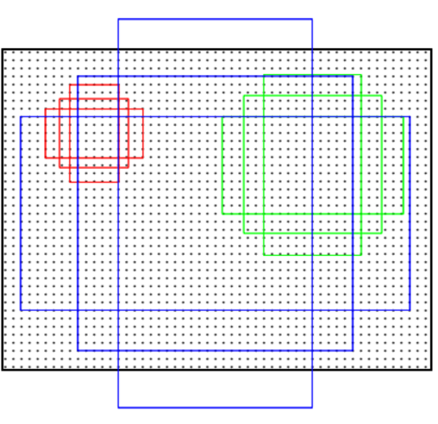
1*1*256*18卷积核
1*1*256*36卷积核
Sliding window与feature map做3*3卷积

Slide 17
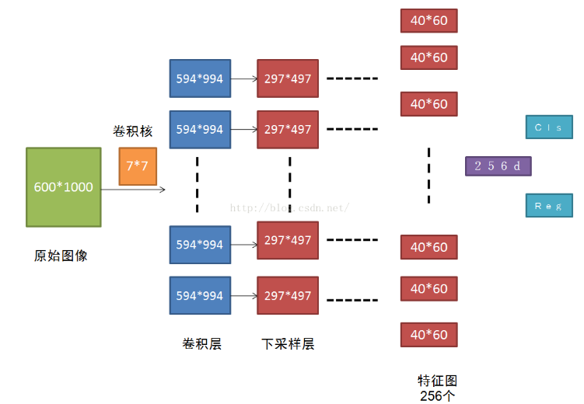
原图600*1000经CNN卷积后，在CNN最后一层（conv5）得出的是40*60大小的特征图，对应文中说的典型值为2400。若特征图大小为W*H，则需要W*H*K个anchor，本文中需要40*60*9≈2w个。

